Slide 1





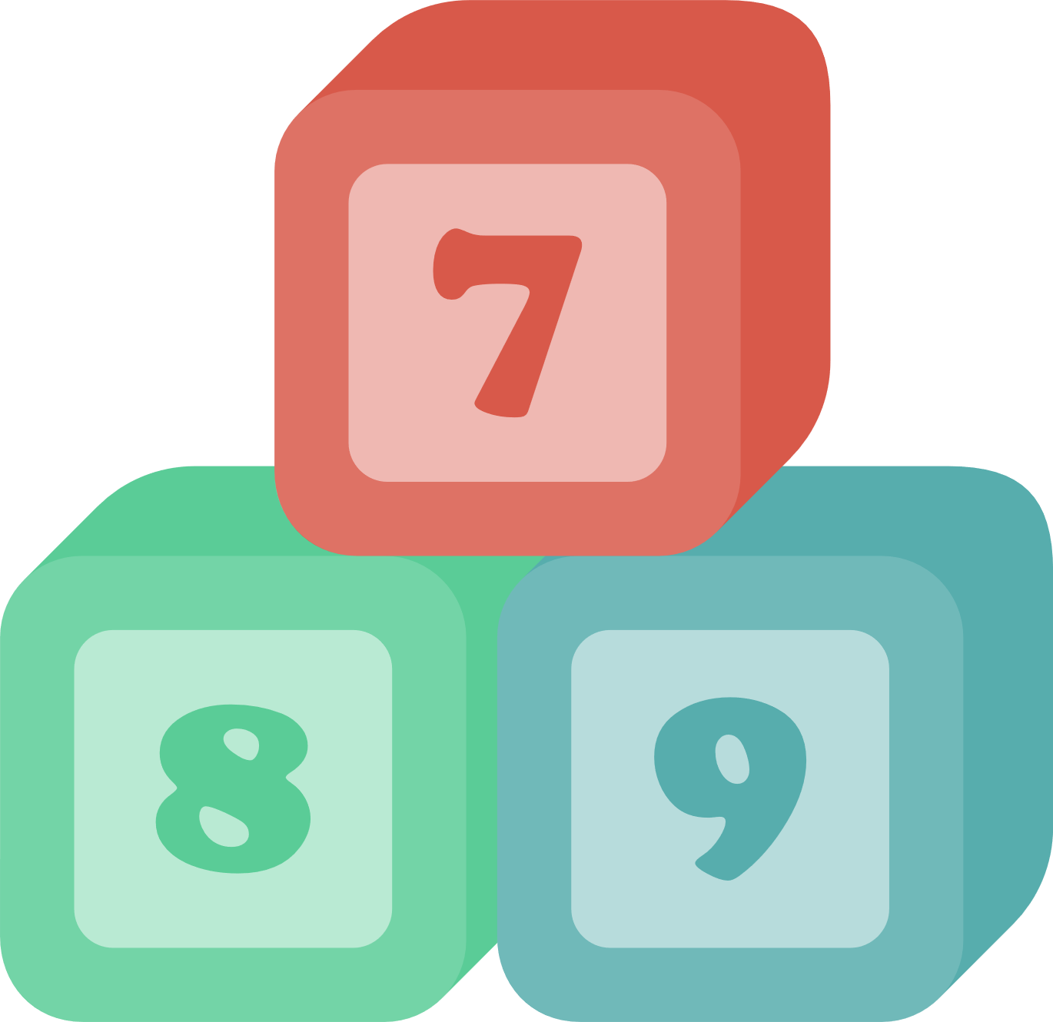
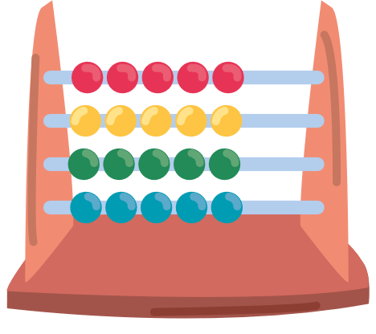



STRATEGI PEMBELAJARAN MATEMATIKA YANG KONKRET, SEDERHANA, DAN FUNGSIONAL BAGI PESERTA DIDIK TUNAGRAHITA
Disusun oleh: Husna, S.Pd.,Gr.
NIP. 197701032006042006

Slide 2

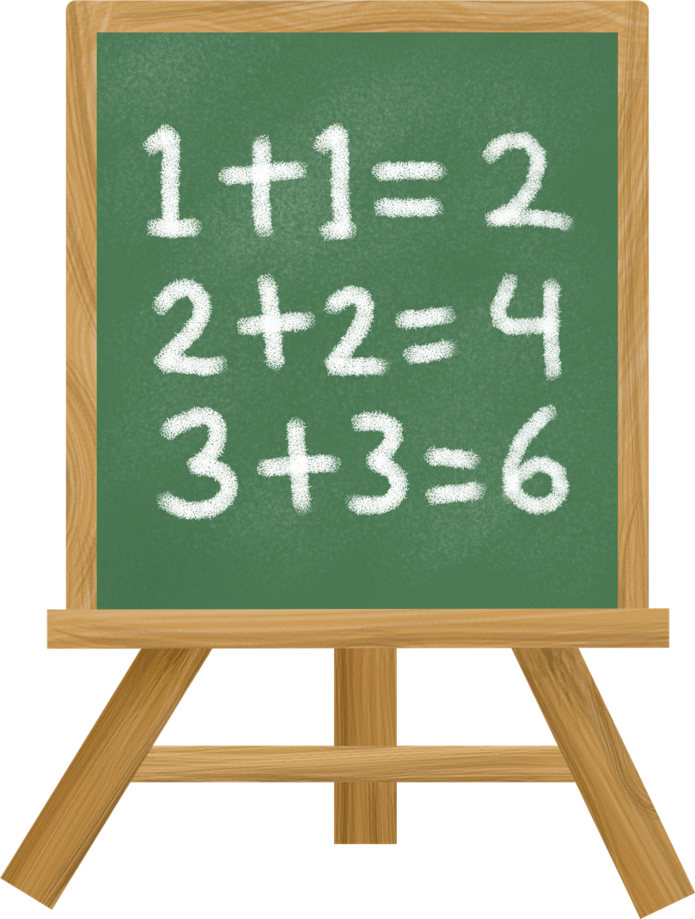

A. Latar Belakang
Peserta didik tunagrahita memiliki karakteristik berupa keterbatasan dalam fungsi intelektual dan kemampuan adaptif yang berdampak pada proses belajar. Dalam pembelajaran matematika, peserta didik tunagrahita umumnya membutuhkan waktu yang lebih panjang, instruksi yang sederhana, contoh yang konkret, pengulangan, serta pendampingan yang konsisten.
Pembelajaran juga perlu diarahkan pada keterampilan yang dapat digunakan dalam kehidupan sehari-hari, seperti menghitung benda, mengenal uang, mengetahui waktu, mengukur, membandingkan ukuran, serta melakukan transaksi sederhana.

Slide 3
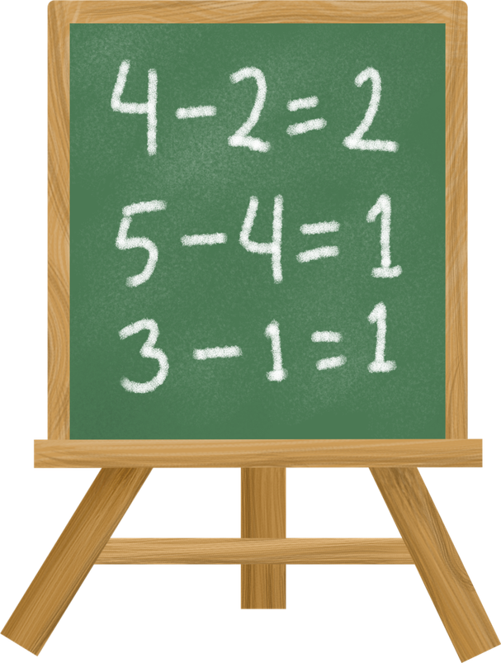

B. Tujuan Kegiatan KKG
Setelah mengikuti kegiatan, guru diharapkan mampu:
1. Memahami karakteristik peserta didik tunagrahita dalam belajar matematika.
2. Mengidentifikasi kemampuan awal matematika peserta didik.
3. Menentukan tujuan pembelajaran sesuai kemampuan individual.
4. Memilih metode pembelajaran yang sesuai.
5. Menggunakan media konkret dalam pembelajaran matematika.
6. Mengembangkan matematika yang bersifat fungsional.
7. Melakukan pengulangan dan pembiasaan secara efektif.
8. Menyusun asesmen yang sesuai dengan kemampuan peserta didik.

Slide 4
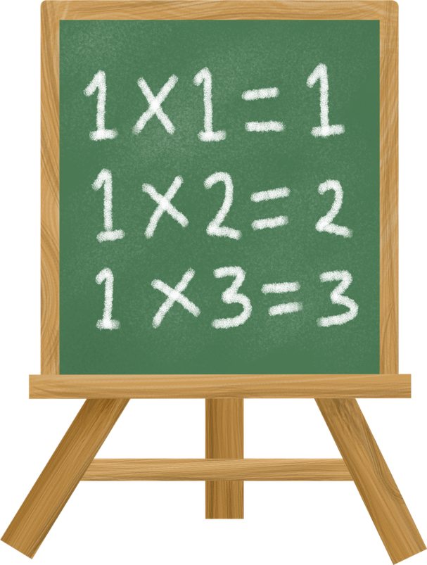

C. Karakteristik Belajar Matematika Peserta Didik Tunagrahita
Beberapa karakteristik yang perlu diperhatikan guru:
  Membutuhkan benda konkret
  Membutuhkan instruksi sederhana
  Membutuhkan pengulangan
  Kecepatan belajar berbeda
  Membutuhkan bantuan secara bertahap
  Lebih mudah belajar melalui pengalaman langsungMembutuhkan penguatan positif

Slide 5
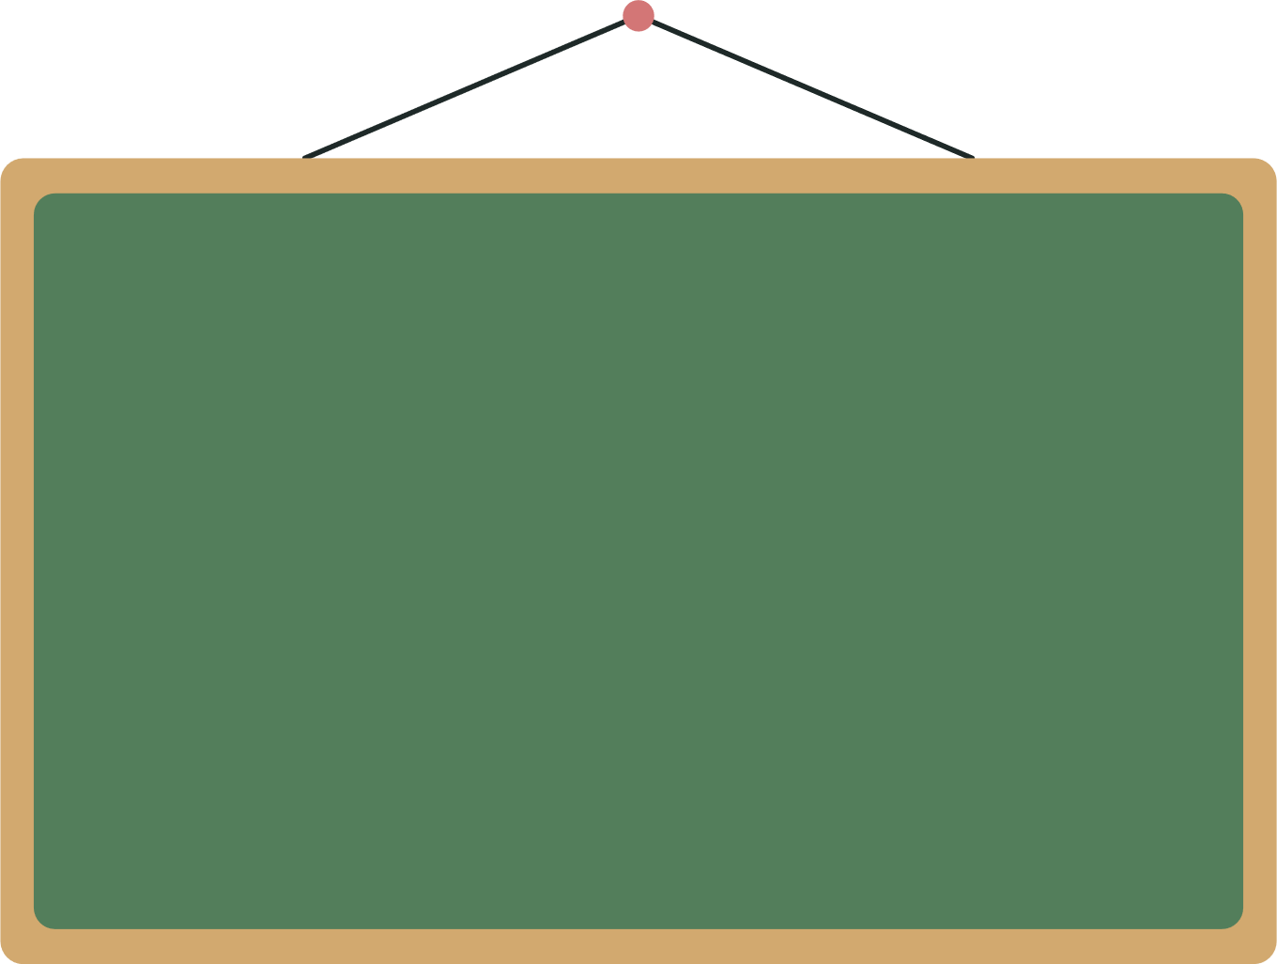





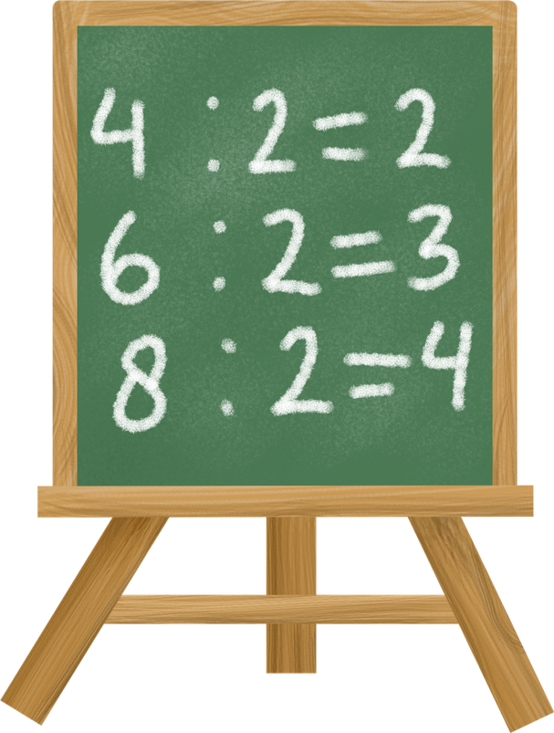
D. Prinsip Pembelajaran Matematika Tunagrahita
Pembelajaran sebaiknya menggunakan prinsip:
Konkret → Gambar → Simbol → Penerapan
Contoh:
Tahap 1 – Konkret
Peserta didik menghitung 5 buah kelereng.
Tahap 2 – Gambar
Peserta didik menghitung gambar 5 buah kelereng.
Tahap 3 – Simbol
Guru mengenalkan angka 5.
Tahap 4 – Fungsional
Peserta didik menggunakan konsep 5 dalam kegiatan sehari-hari.

Slide 6






E. Materi Matematika yang Diprioritaskan
Materi matematika bagi peserta didik tunagrahita sebaiknya memiliki manfaat langsung dalam kehidupan.
1. Bilangan
* mengenal angka;
* menyebutkan angka;
* menghitung benda;
* mencocokkan angka dengan jumlah benda;
* membandingkan banyak dan sedikit.
2. Operasi Hitung
* penjumlahan sederhana;
* pengurangan sederhana;
* menggunakan benda konkret untuk berhitung.
3. Uang
* mengenal pecahan uang;
* membedakan nilai uang;
* menghitung uang sederhana;
* melakukan transaksi jual beli.

Slide 7
Lanjutan
E. Materi Matematika yang Diprioritaskan
Lanjutan materi matematika bagi peserta didik tunagrahita sebaiknya memiliki manfaat langsung dalam kehidupan.
4. Waktu
* mengenal pagi, siang, dan malam;
* mengenal hari;
* mengenal tanggal;
* membaca jam sederhana.
5. Pengukuran
* panjang-pendek;
* tinggi-rendah;
* berat-ringan;
* besar-kecil;
* menggunakan penggaris dan alat ukur sederhana.
6. Geometri
* lingkaran;
* segitiga;
* persegi;
* persegi panjang;
* mengenali bentuk benda di lingkungan sekitar.

Slide 8







F. Strategi Pembelajaran
  Demonstrasi
  Praktik Langsung
  Drill atau Latihan Berulang
  Bermain
  Pembelajaran Kontekstual
  Individualisasi

Slide 9







G. Media Pembelajaran yang Disarankan
Media sederhana yang dapat digunakan:
* kartu angka;
* stik es krim;
* kancing;
* tutup botol;
* balok;
* lego;
* uang mainan;
* jam mainan;
* kalender;
* penggaris;
* timbangan;
* benda di dalam kelas;
* gambar;
* kartu bentuk;
* benda bekas yang aman.
Prinsip media: murah, mudah diperoleh, aman, konkret, menarik, dan sesuai tujuan pembelajaran.

Slide 10



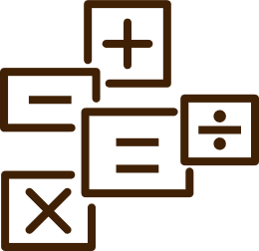



H. Perancangan Contoh Pembelajaran
I. Perancangan Contoh Pembelajaran Matematika Fungsional
J. Perancangan Asesmen
K. Perancangan Diferensiasi Pembelajaran

Slide 11


L. Kesimpulan
Pembelajaran matematika bagi peserta didik tunagrahita harus dilakukan secara konkret, sederhana, bertahap, berulang, menyenangkan, dan fungsional.
Guru hendaknya tidak hanya mengejar kemampuan akademik, tetapi juga memastikan bahwa konsep matematika dapat digunakan peserta didik dalam kehidupan sehari-hari.
Tujuan akhirnya bukan sekadar peserta didik mampu menghitung, tetapi mampu menggunakan matematika untuk menjadi lebih mandiri.

Slide 12
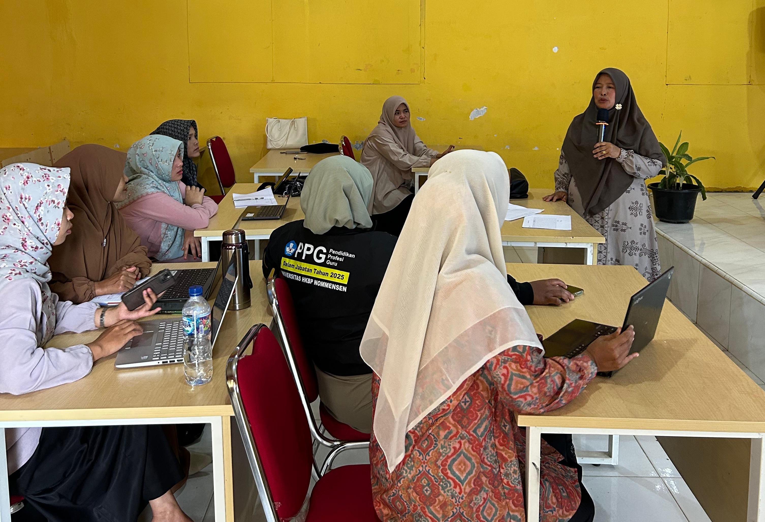
“Dari Benda Nyata, Mengenal Angka, Memahami Konsep, Menuju Kemandirian.”

Slide 13
TERIMA KASIH

